Slide 1
Acessando o MySQL

Slide 2
Tópicos
Linha de comando
MySQL Workbench

Slide 3
Linha de comando

Slide 4
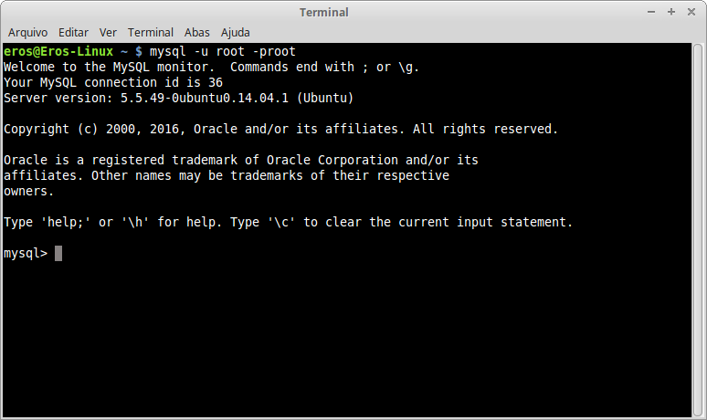
Acessando o servidor MySQL
mysql -u <usuario> -p<senha>

Slide 5
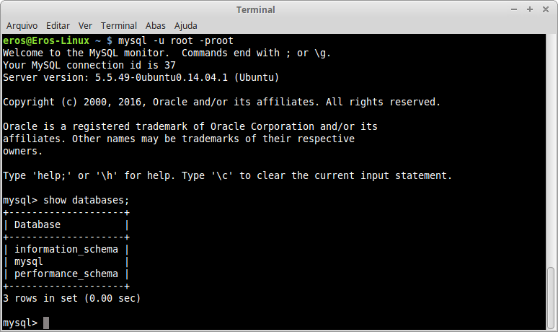
Listando bancos de dados
show databases;

Slide 6
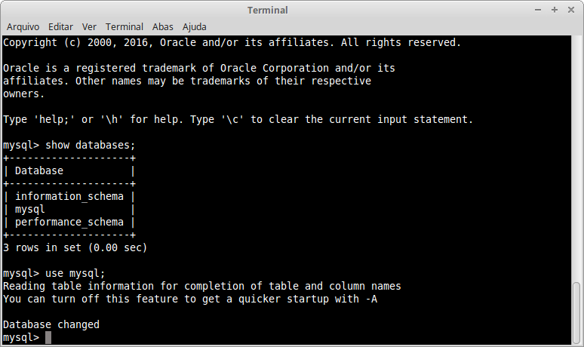
Entrando no banco de dados
use <nome-banco-de-dados>;

Slide 7
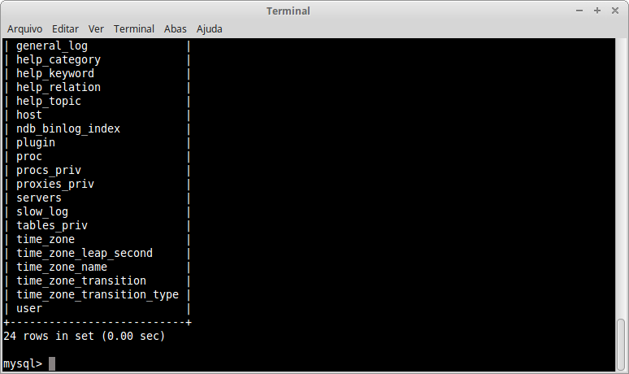
Listando as tabelas do banco de dados
show tables;

Slide 8
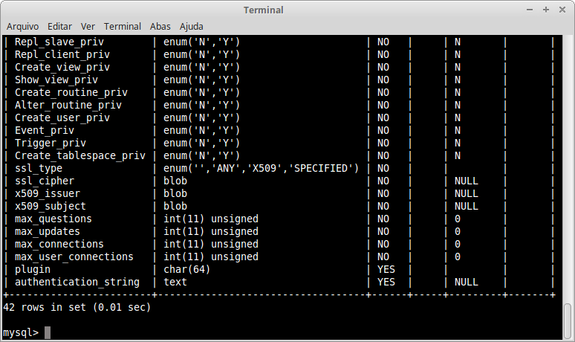
Listando a estrutura da tabela
desc <nome-da-tabela>;

Slide 9
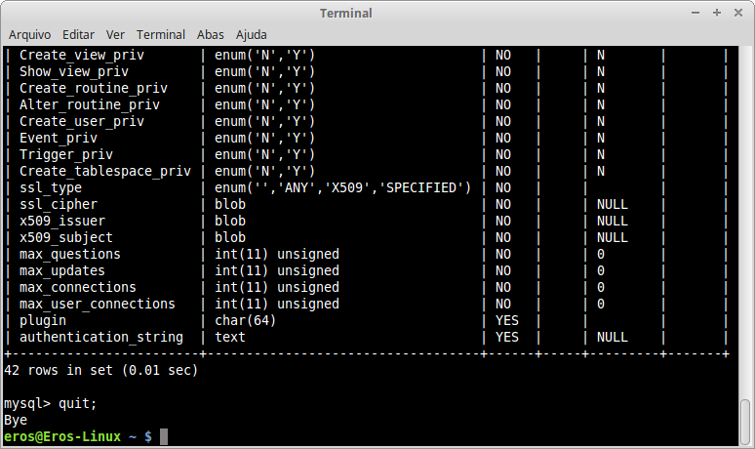
Saindo do servidor MySQL
quit;

Slide 10
MySql Workbench

Slide 11
MySQL Workbench
...

Slide 12

Dúvidas

